Slide 1

Matrix使用

Slide 2
目录
Content
1
基本使用
2
卡顿分析
3
io分析
4
内存泄露

Slide 3

Part 1
基本使用
Introduction
Notes:
3

Slide 4
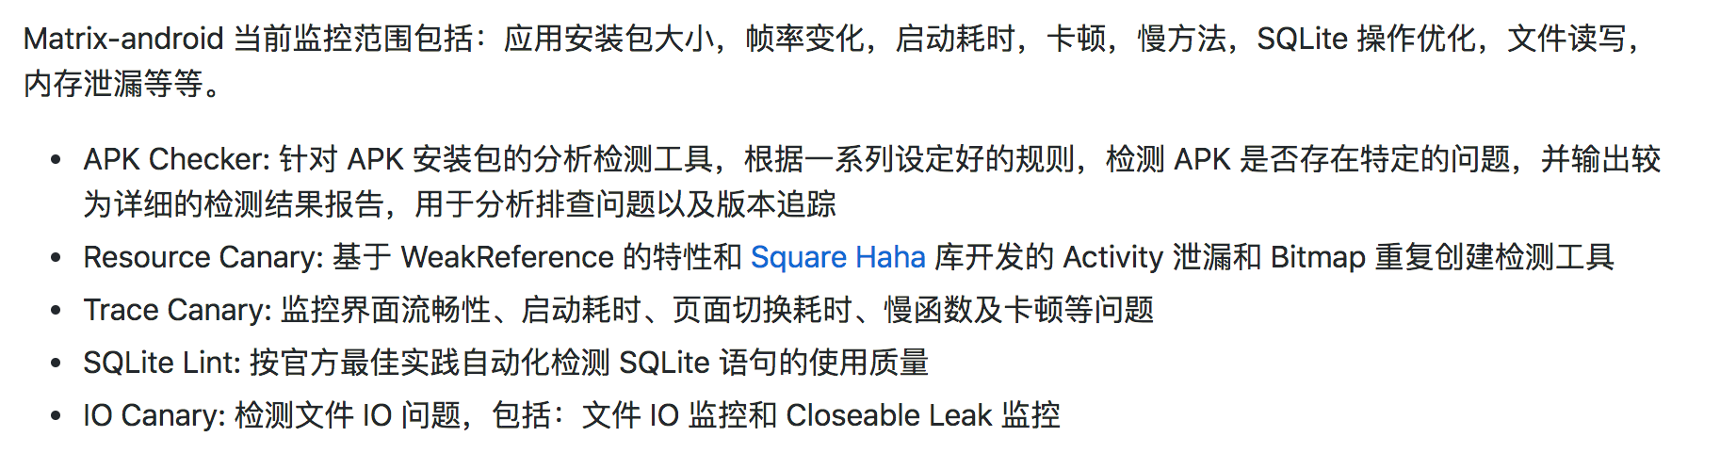
基本功能

Slide 5
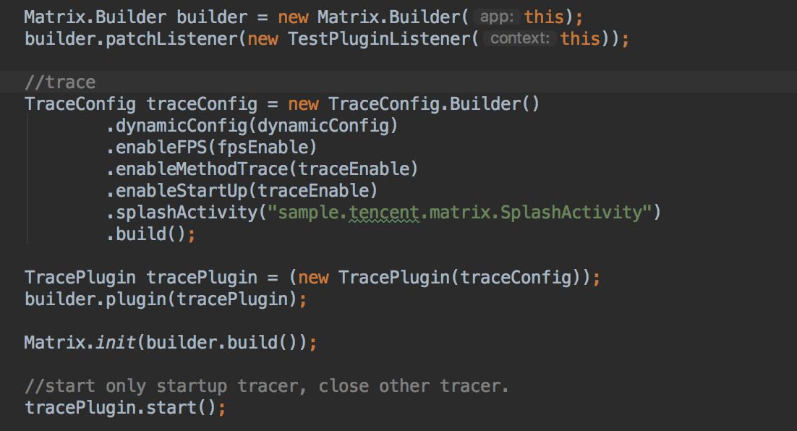
基本使用

Slide 6
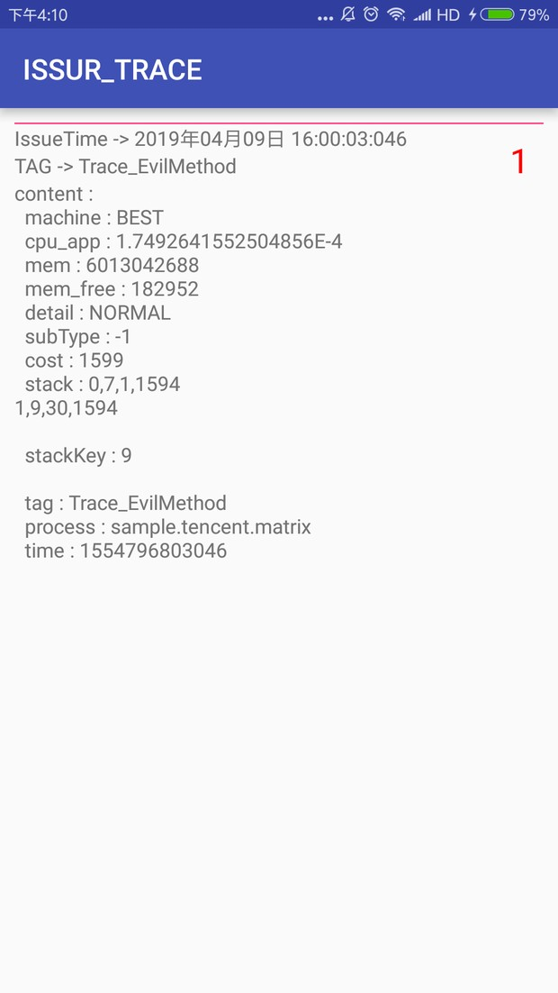
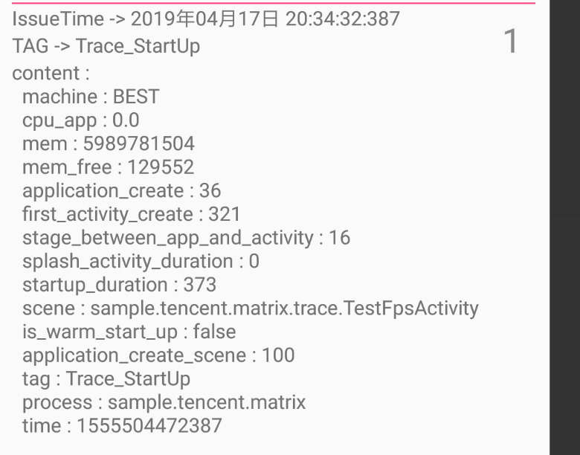
输出结果
Matrix 输出内容的含义解析

Slide 7
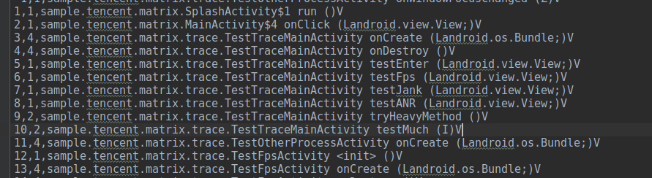
Id,方法accesstype，类名，方法名，方法描述符

Slide 8
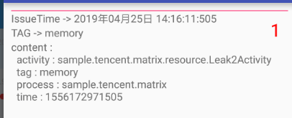
内存泄露
本地没有分析堆栈，而是将hprof文件上传到后台进行分析

Slide 9
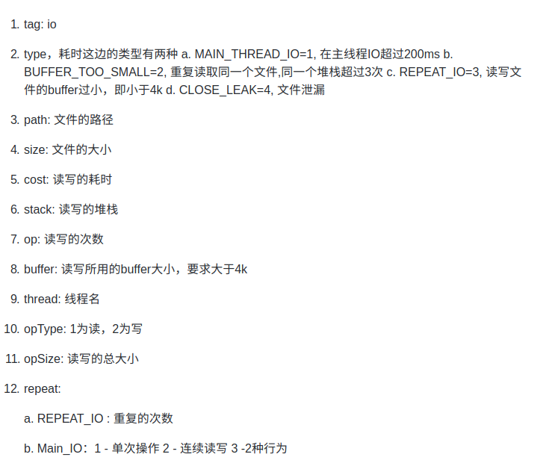
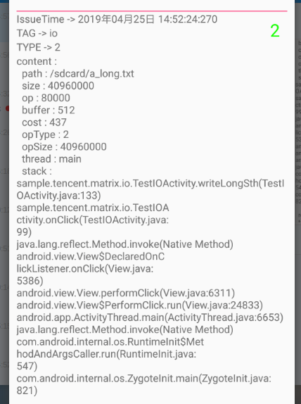
io相关

Slide 10
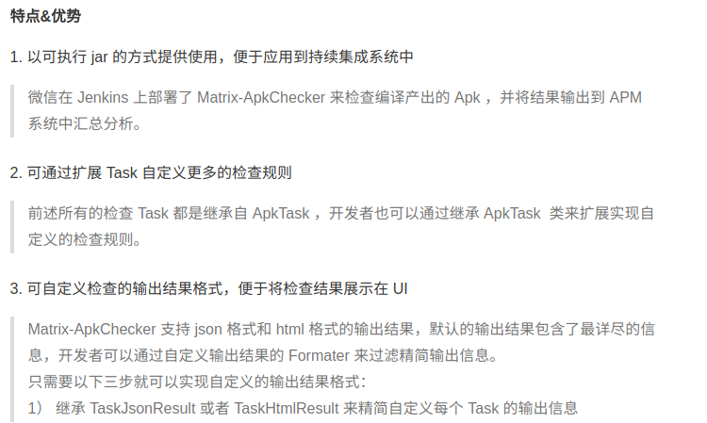
分析apk
java -jar matrix-apk-canary-0.5.1.jar --config config.json
参数配置

Slide 11
Part 2
卡顿分析
Introduction
Notes:
11

Slide 12
超过60fps,人眼难以感知区别，所以业界以60fps作为标准,也就是每一帧耗时16.67ms
出现卡顿时，可以用traceview等工具查看方法调用堆栈以及耗时，但是需要手动执行，比较麻烦

Slide 13
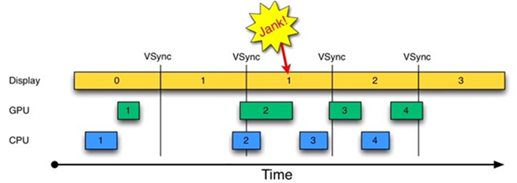
等cpu和gpu处理完一帧数据，下一帧才能显示，如果cpu或gpu有事延迟了处理，会导致后续的数据出问题

Slide 14
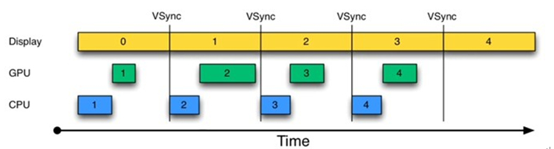
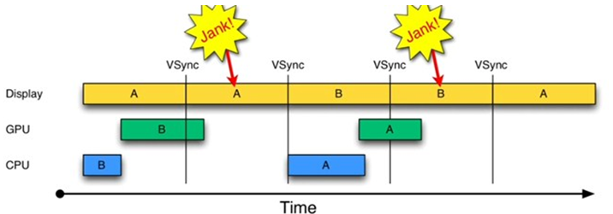
为了解决这个问题，4.1引入了vsync机制，类似于中断，发出该信号时，cpu就需要去处理数据

Slide 15
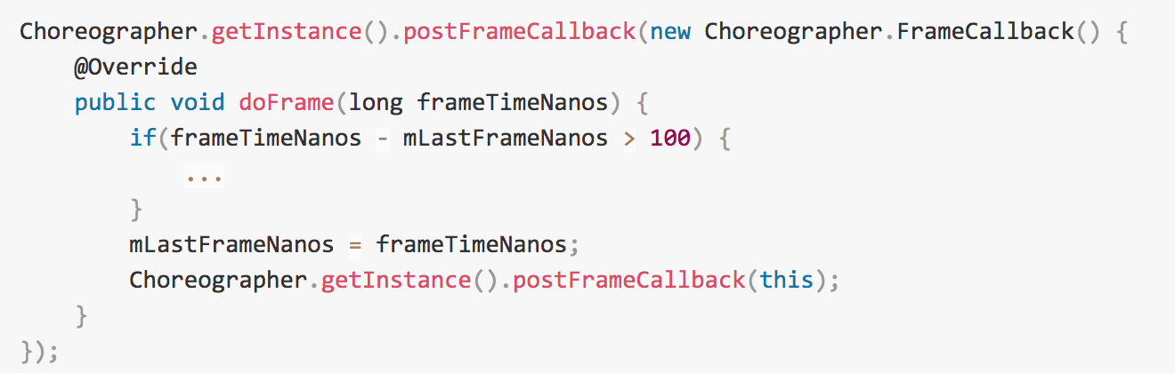
系统的编舞者
Frametracer得到两帧绘制的时间差，除以16.67，代表丢失的帧数

Slide 16
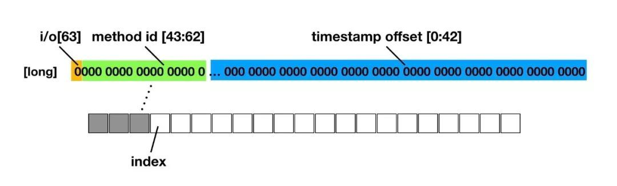
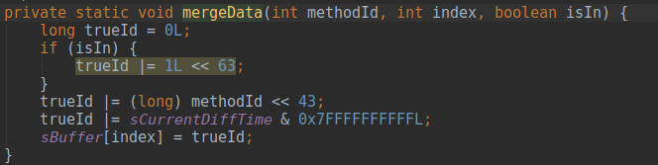
如何统计方法耗时
预先分配的数组长度100w，内存占用7.6m
数据格式:方法开始或结束的标志+方法id+方法耗时

Slide 17
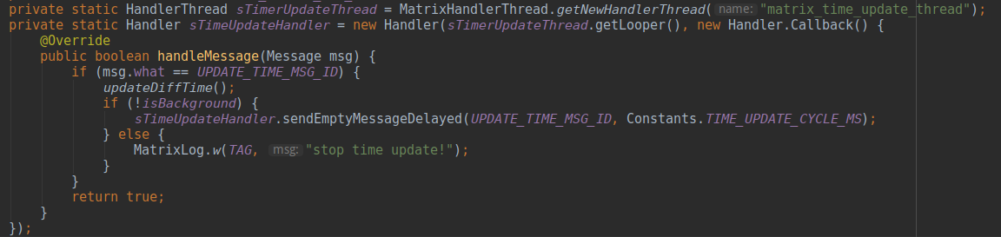
通过另外一个线程5ms更新一次时间，方法执行前后直接读取时间，减少性能损耗

Slide 18
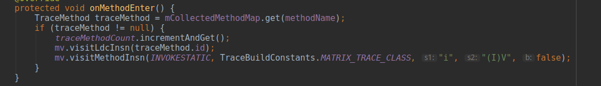
通过asm插入统计方法

Slide 19
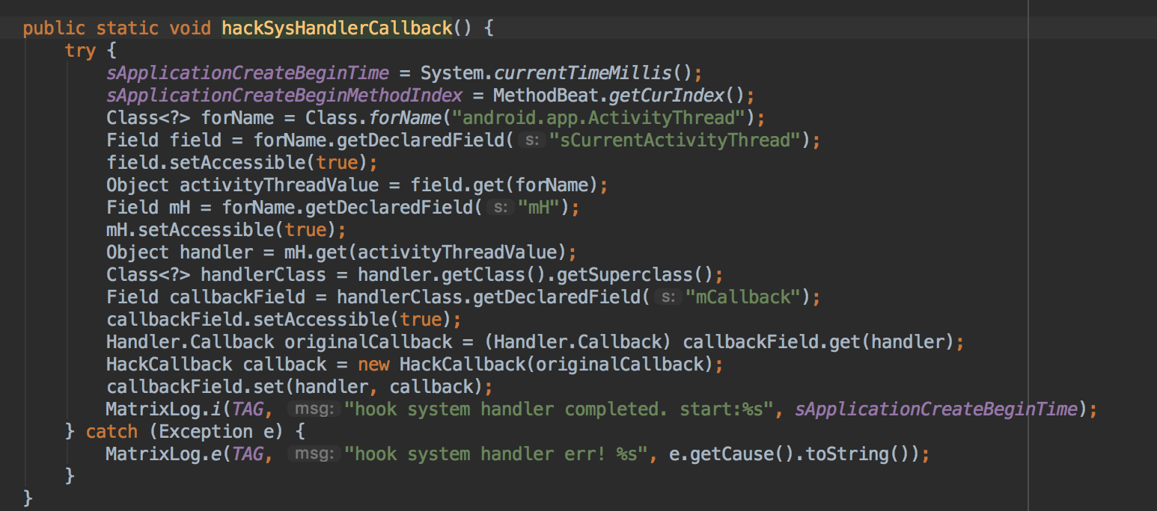

Slide 20
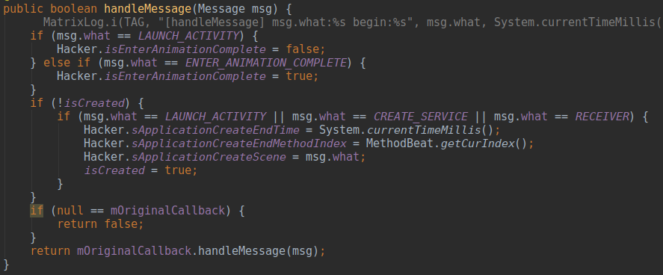

Slide 21
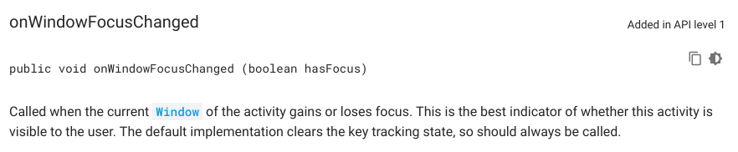
onActivityCreated记录开始时间，通过onWindowFoucsChanged记录结束时间

Slide 22
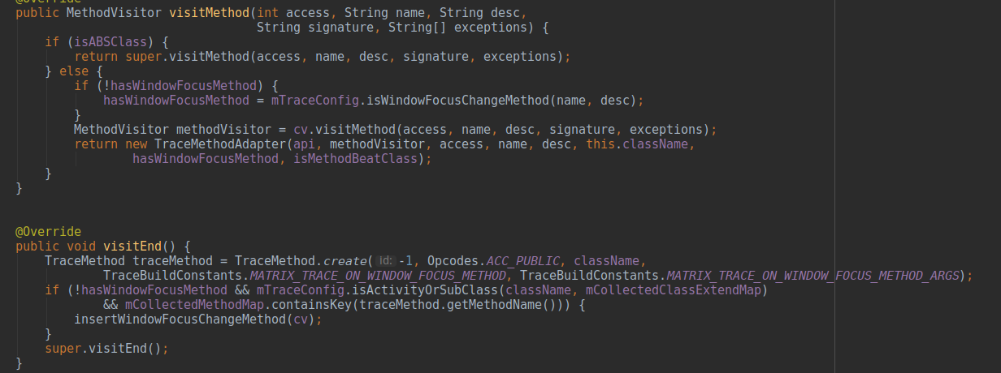
判断activity的子类是否已经有onWindowFoucsChanged方法，没有则创建并且插入统计代码，有的话直接插入统计代码

Slide 23
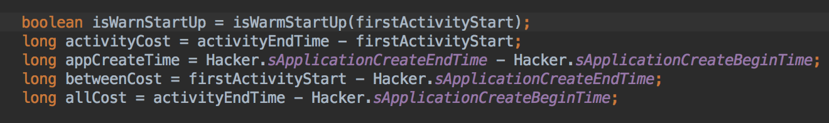

Slide 24
Part 3
io分析
Introduction
Notes:
24

Slide 25
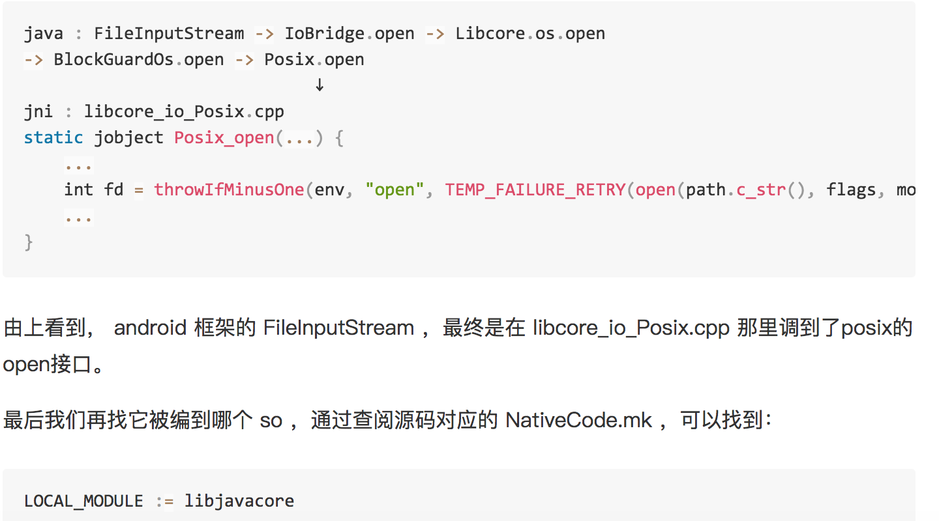

Slide 26
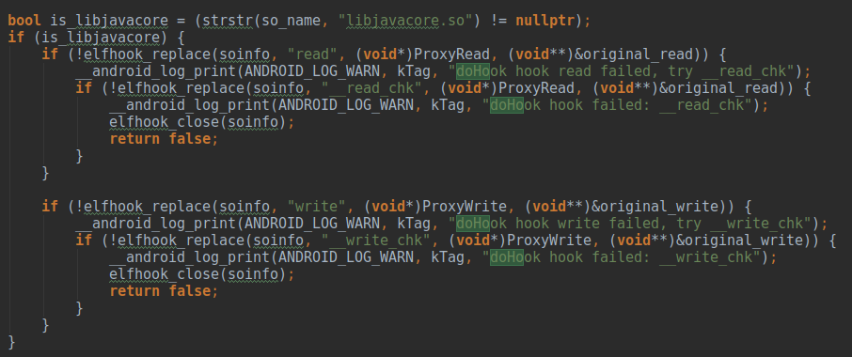
统计io时长、次数以及缓存大小
替换read和write等方法为自己的

Slide 27
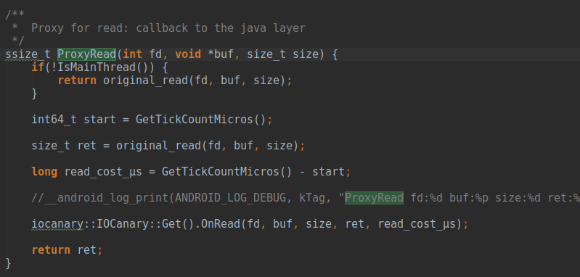

Slide 28
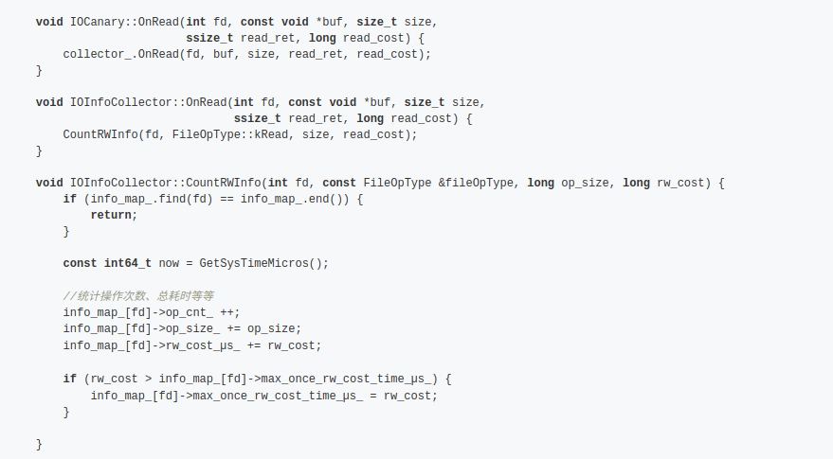

Slide 29
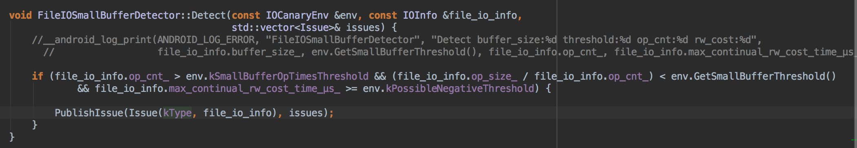

Slide 30
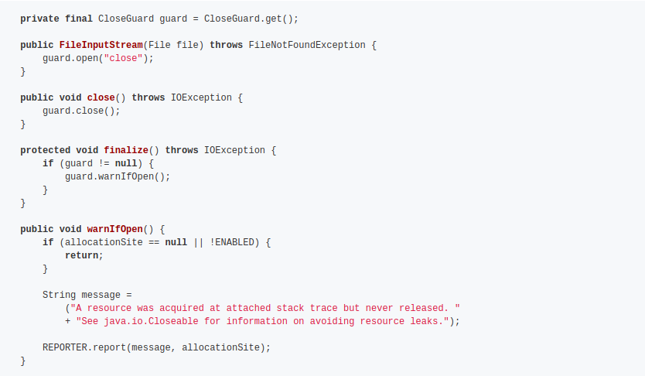
统计未关闭的流

Slide 31
Part 4
内存泄漏
Introduction
Notes:
31

Slide 32
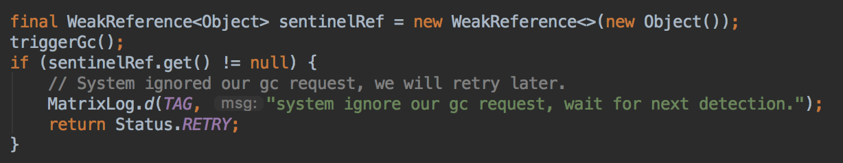
弱引用的对象只能存活在下一次gc之前
监控生命周期，ondestroy时将activity弱引用添加到一个列表
手动触发gc，判断弱引用持有的activity是否还存在，存在则泄漏

Slide 33
如何找到泄漏的activity引用路径
获取当前所有堆栈Debug.dumpHprofData(hprofFile.getAbsolutePath());
解析hrpof文件 haha库

Slide 34
Matrix基于leakcanary的优化
对hprof文件进行裁剪，减小体积后上传
将分析操作放在后台进行
一天时间内的同一activity的泄漏不会重复上传

Slide 35
Thanks
敬请指正
Notes:
35

